Slide 1

PROGRAMAZIO GAI ERTAINAK
ERAGIKETA LOGIKOAK ETA ERABAKI HARTZEAK

Slide 2
Helburuak
Ikasi Eragiketa Logikoen Blokearen erabilera
Ikasi Eragiketa Logikoen Blokea erabiltzen
Aurrebaldintzak: Datu kableak, Sentsoreak

Slide 3

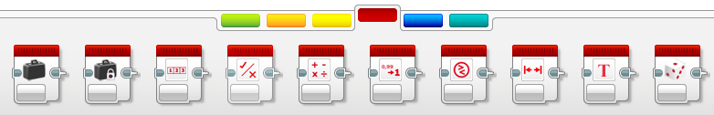
Eragiketa Logikoen Blokea
Eragiketa Logikoen Blokeak eragiketak egiten ditu bere sarrerekin, eta era logiko bateko emaitza bat ematen du
Eragiketa Logikoen Blokeak bi balio logiko hartzen ditu (Egia edo Gezurra), eta era logikoko emaitza bat ematen du (Egia edo Gezurra)
Era logikoko balioak erabili daitezke etengailu baldintzetan eta bukleetan.
Leio gorrian dago
Sarrerak
Modua
Irteera/Emaitza

Slide 4
Bloke logikoko moduak
Ikonoa | Modua | Portuak | Irteera/Emaitza
 | AND | A, B | Benetazkoa baldin eta A eta B benetazkoak badira, bestela, faltsua
 | OR | A, B | Benetazkoa baldin eta A edo B (edo biak) benetazkoak badira, gezurra baldin eta A eta B faltsuak badira
 | XOR | A, B | Benetazkoa bakarrik A edo bakarrik B benetazkoak badira, Faltsua A eta B benetazkoak badira, Faltsua A eta B faltsuak badira
 | NOT | A | Benetazkoa baldin eta A faltsua bada, Faltsua A benetazkoa bada

Slide 5
Eginkizun logikoen taula
AND
OR
A | B | Irteera
F | F | F
F | V | F
V | F | F
V | V | V
A | B | Irteera
F | F | F
F | V | V
V | F | V
V | V | V
XOR
NOT
A | B | Irteera
F | F | F
F | V | V
V | F | V
V | V | F
A | Irteera
F | V
V | F

Slide 6
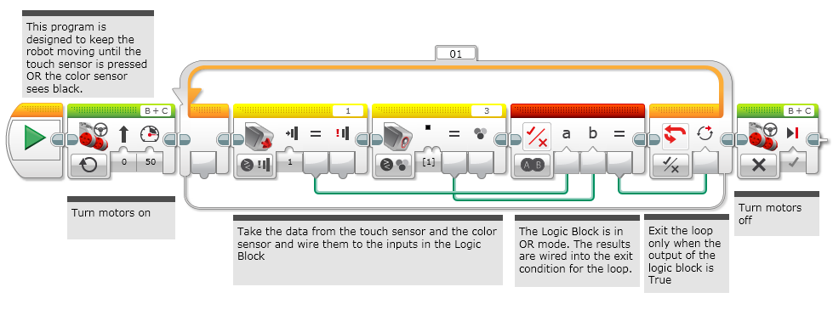
Bloke logikoa hiru urrats sinpletan
ERRONKA: Gidatu errobot bat aurrerantz Ukimen sentsore bat ukitu denerarte edo kolore sentsoreak kolore beltza ikusten duen.
1 URRATSA: Piztu motoreak
2 URRATSA: Gehitu Logika eta Sentsore blokeak
A. Konfiguratu bloke logikoa “OR” moduan
B. Konektatu sarrerak: Ipini kolore sentsore bat eta ukimen sentsore bat eta konektatu Eragiketa Logikoak blokean
3 URRATSA: Gehitu bukle bat:
Ipini logika eta sentsore blokeak bukle batean.
Hartu Logika baldintza buklean. Konektatu
bloke logikoaren irteerak baldintzara.
2 URRATSAREN emaitza benetazkoa bada, bukleak amaitu beharko du eta motoreak geldituko dira

Slide 7
Erronkaren emaitza
1 URRATSA
2 URRATSA
3 URRATSA

Slide 8
Kredituak
Gai hau Sanjay Seshan-ek eta Arvind Seshan-ek egin zuten.
Gai gehiago aurkitu ahal dituzu www.ev3lessons.com webgunean.
Itzulpena Edurobotic-ek eginda. www.edurobotic.es (Anartz San Juan taldekideak hain zuzen).
Lan hau Creative Commons Attribution-NonCommercial-ShareAlike 4.0 International License lizentziaren eraginaren azpian dago.

